Slide 1
Ambiente Monitorado
Monitoramento de temperatura e umidade com IoT e computação em nuvem
Arquitetura de Sistemas IoT e Computação em Nuvem · Engenharia de Software · 2026/2
Prof. Eduardo Tamanaha
[Integrante 1] · [Integrante 2] · [Integrante 3] · [Integrante 4] · [Integrante 5]
Notes:
[Integrante 1 · 30 s]
Boa noite. Somos o grupo [nome] e vamos apresentar o Ambiente Monitorado, um sistema que mede temperatura e umidade de um ambiente, avisa quando algo sai da faixa e permite agir à distância. Em 15 minutos vamos mostrar o problema, a arquitetura, a análise de nuvem, a proposta de SLA e, no meio disso, o sistema funcionando ao vivo.

Slide 2
Estoque de medicamento não pode esperar a próxima anotação
EXIGÊNCIA
COMO É FEITO HOJE EM FARMÁCIAS PEQUENAS
15 a 30 °C
Termo-higrômetro e planilha
Duas ou três anotações por dia, feitas à mão.
é a faixa de armazenamento da maior parte dos medicamentos (Farmacopeia Brasileira). A RDC 430/2020 da Anvisa exige monitorar e registrar temperatura e umidade.
Nada é visto entre as anotações
Se o ar-condicionado para às 2 h, o problema só aparece no expediente seguinte.
Depende de alguém lembrar
Lacunas e registros preenchidos depois do horário.
Notes:
[Integrante 1 · 1 min]
Escolhemos um caso concreto: o estoque de uma farmácia pequena. A maior parte dos medicamentos precisa ficar entre 15 e 30 graus, e a RDC 430 da Anvisa exige que temperatura e umidade sejam monitoradas e registradas.
Na prática, em farmácias pequenas isso ainda é feito com um termo-higrômetro e uma planilha preenchida duas ou três vezes por dia. O problema é o que acontece entre as anotações: se o ar-condicionado para de madrugada, ninguém sabe até a manhã seguinte.

Slide 3
Medição contínua, aviso em segundos e ação à distância
01
02
03
04
Mede
Filtra na borda
Avisa
Age
ESP32 com sensor DHT22 lê temperatura e umidade a cada 2 segundos.
O próprio dispositivo descarta leituras inválidas e picos e calcula a média móvel.
Fora da faixa, o responsável recebe a mensagem no Telegram em cerca de 1 segundo.
Liga a ventilação pelo painel ou pelo Telegram, ou o ESP32 liga sozinho se a internet cair.
Histórico completo no painel web, exportável em planilha para a fiscalização.
Notes:
[Integrante 1 · 1 min]
Nossa proposta substitui a planilha por medição contínua. São quatro etapas: o ESP32 mede a cada 2 segundos; filtra os dados ali mesmo, na borda; quando a condição sai da faixa, avisa no Telegram em cerca de um segundo; e permite agir, ligando a ventilação pelo painel ou pelo próprio Telegram. Se a internet cair, o dispositivo toma essa decisão sozinho.
Agora o [Integrante 2] mostra como isso foi construído.

Slide 4
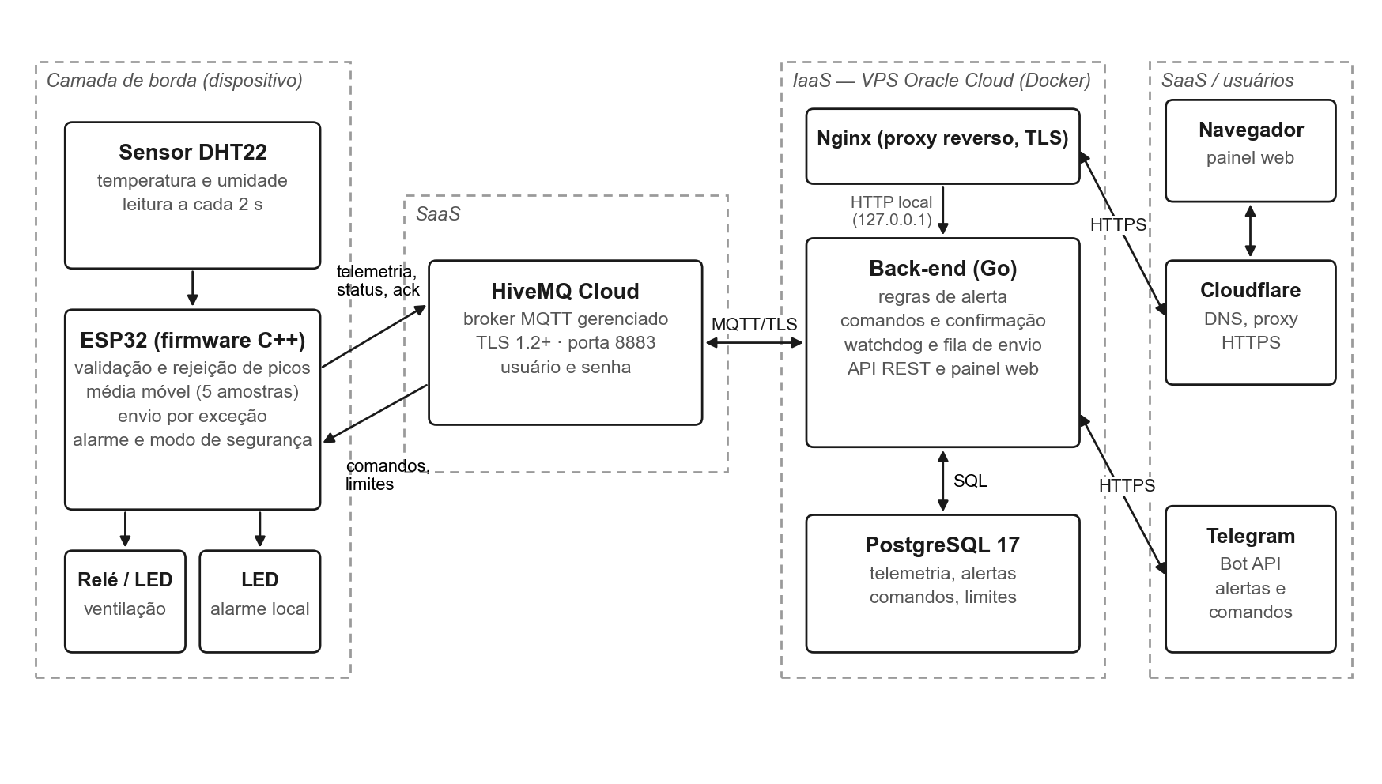
Arquitetura: dispositivo, broker gerenciado e servidor na nuvem
Dispositivo e servidor nunca se falam diretamente: tudo passa pelo broker MQTT.
Notes:
[Integrante 2 · 1 min 30 s]
Esta é a arquitetura. À esquerda, a borda: sensor, ESP32 e os atuadores. No meio, o HiveMQ Cloud, um broker MQTT gerenciado, com TLS e senha. À direita, uma máquina virtual na Oracle Cloud, em São Paulo, rodando em Docker o back-end em Go e o banco PostgreSQL, atrás do Nginx. O acesso ao painel passa pela Cloudflare, e as notificações vão pelo Telegram.
Um ponto importante: o dispositivo nunca fala direto com o servidor. Os dois só conhecem o broker. Isso permite mudar ou reiniciar o servidor sem mexer no firmware.

Slide 5
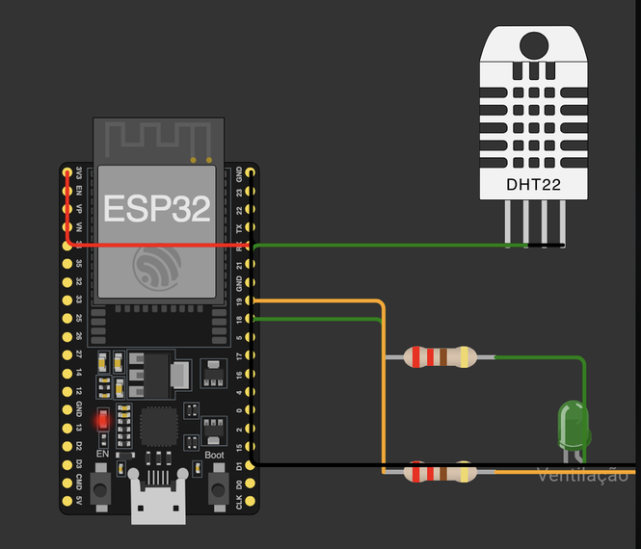
O dispositivo: ESP32, DHT22 e dois atuadores
COMPONENTES
ESP32 DevKit
Wi-Fi, TLS e processamento de borda
DHT22 · GPIO 4
temperatura (±0,5 °C) e umidade (±2–5 %)
Relé ou LED verde · GPIO 18
ventilação, comandada pela nuvem
LED vermelho · GPIO 19
alarme local, decidido pelo próprio ESP32
Firmware em C++ (Arduino + PlatformIO) · 14 % da RAM · laço sem bloqueios
Circuito no simulador Wokwi; o mesmo firmware é gravado na placa física.
Notes:
[Integrante 2 · 1 min]
O hardware é simples e barato, por volta de 80 reais: um ESP32, um sensor DHT22 no pino 4, um relé ou LED no pino 18 representando a ventilação e um LED vermelho no pino 19 para o alarme local. [Se a montagem física estiver pronta, mostrar a placa aqui.]
O firmware é em C++, com PlatformIO, ocupa 14% da memória e não usa nenhuma chamada bloqueante: ele mantém a conexão, trata comandos e lê o sensor a cada 2 segundos no mesmo laço.

Slide 6
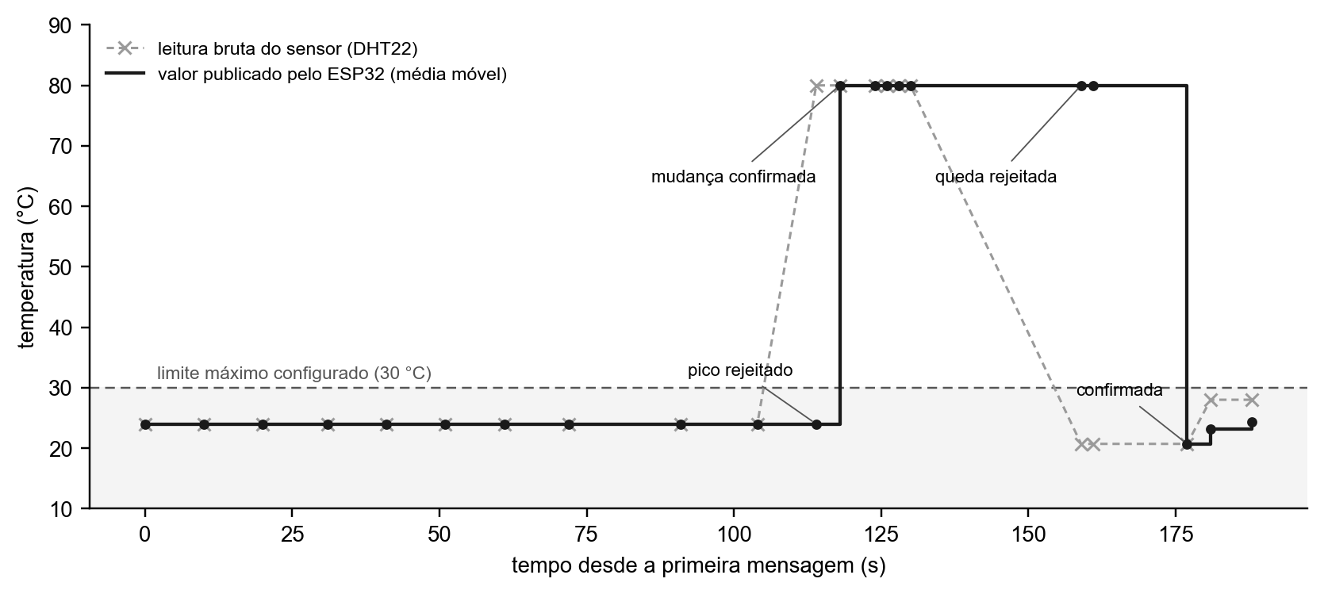
Processamento na borda: só sai do ESP32 o que interessa
5×
menos mensagens com o envio por exceção
3
leituras iguais para aceitar um salto brusco
30 s
Teste real no Wokwi: picos rejeitados até se confirmarem; em alarme, envio a cada 2 s.
sem broker e acima do limite: liga a ventilação sozinho
Notes:
[Integrante 2 · 1 min 30 s]
Aqui está o processamento na borda com dados reais de um teste. A linha cinza é o que o sensor leu; a preta é o que o ESP32 publicou. Quando mudamos de 24 para 80 graus, a primeira leitura foi tratada como possível ruído e descartada; quando se repetiu, foi aceita. O mesmo na volta.
Além disso, o dispositivo só envia quando o valor muda ou a cada 10 segundos como sinal de vida. Isso dá cinco vezes menos mensagens, e é o que faz a solução caber na cota gratuita do broker. E se ficar 30 segundos sem conexão com a temperatura alta, ele liga a ventilação sozinho.
Agora o [Integrante 3] fala da comunicação.

Slide 7
Mensageria MQTT nos dois sentidos, com TLS
Tópico ambiente/<id>/… | Sentido | QoS
telemetry | ESP32 → nuvem | 0
status (Last Will) | ESP32 → nuvem | 1, retido
ack | ESP32 → nuvem | 0
cmd | nuvem → ESP32 | 1
config (limites) | nuvem → ESP32 | 1, retido
SEGURANÇA E CONFIABILIDADE
TLS 1.2 na porta 8883
certificado do broker validado no firmware
Usuário e senha por dispositivo
sem acesso anônimo
Last Will
queda do ESP32 vira alerta em cerca de 3 s
Comando com id único
QoS 1 sem executar duas vezes
Notes:
[Integrante 3 · 1 min 30 s]
Usamos MQTT, com tópicos por dispositivo. Do ESP32 para a nuvem vão telemetria, status e confirmações; da nuvem para o ESP32 vão comandos e os limites de alerta. Os limites ficam retidos no broker: um dispositivo que acabou de ligar já recebe a configuração.
Na segurança: TLS na porta 8883, com o certificado validado no firmware, e usuário e senha individuais. O Last Will faz o broker avisar quando o ESP32 cai sem se despedir; no teste, o alerta chegou em 3 segundos. E cada comando tem um identificador, então mesmo que o QoS 1 entregue duas vezes, o relé só é acionado uma.

Slide 8
Back-end em Go: regras que evitam alarme falso
EM NÚMEROS
3 leituras seguidas
Histerese de 1 °C / 3 %
29 MB
fora do limite para disparar o alerta; um pico isolado não incomoda ninguém
para considerar normalizado; evita alerta e normalização alternando
imagem Docker
9 MB
de memória em uso
5 tabelas
Fila com 5 tentativas
Watchdog de 30 s
no PostgreSQL
o alerta é gravado antes e entregue depois; instabilidade no Telegram atrasa, mas não perde
dispositivo sem dados é marcado como offline, mesmo sem o Last Will
30 dias
de histórico
Notes:
[Integrante 3 · 1 min]
O back-end é em Go e roda em Docker com o PostgreSQL. As regras foram pensadas para não gerar alarme falso: o alerta só sai depois de três leituras seguidas fora do limite, e só é considerado normalizado com uma margem de folga. As notificações passam por uma fila com até cinco tentativas, então se o Telegram oscilar, a mensagem atrasa, mas não se perde. E um watchdog marca como offline qualquer dispositivo que fique 30 segundos sem enviar dados.
O [Integrante 4] mostra agora o painel e as notificações.

Slide 9
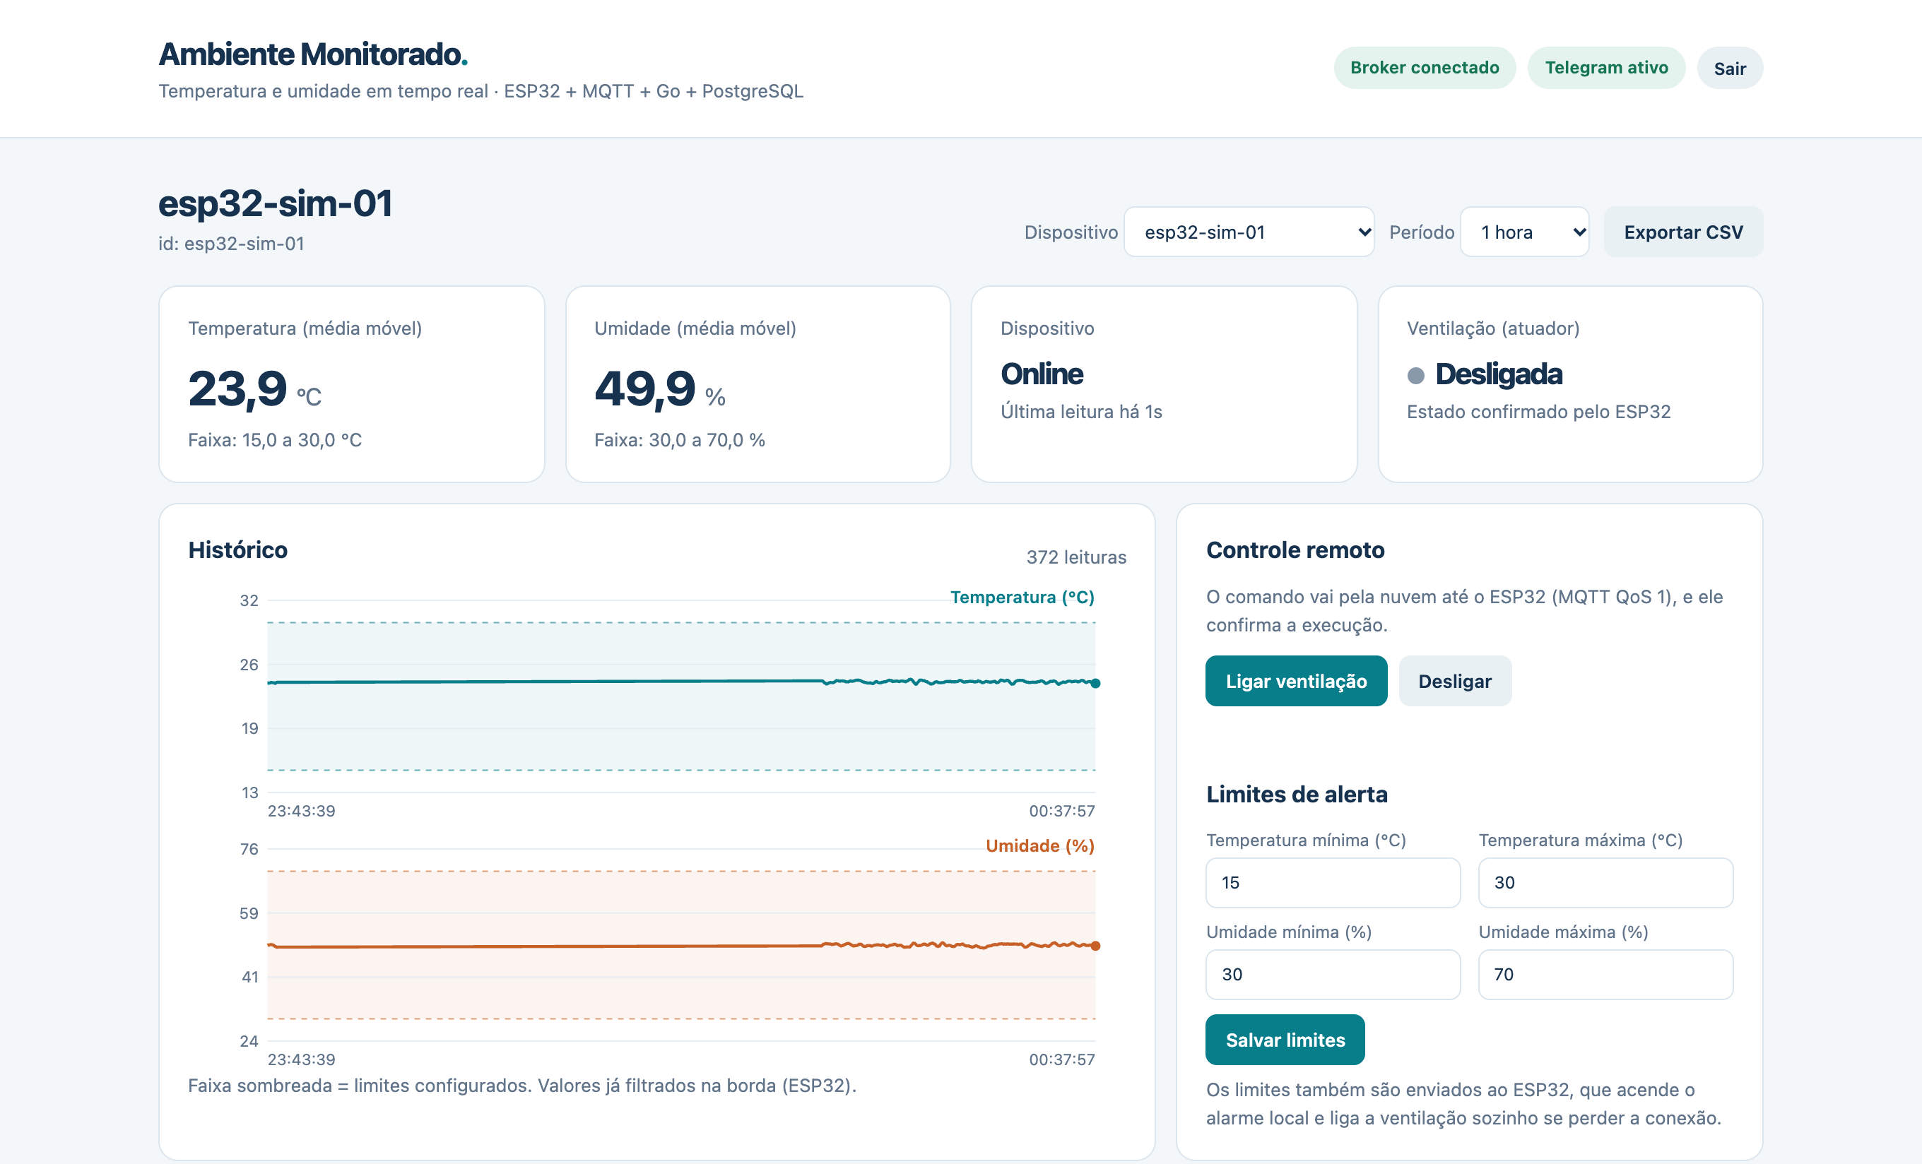
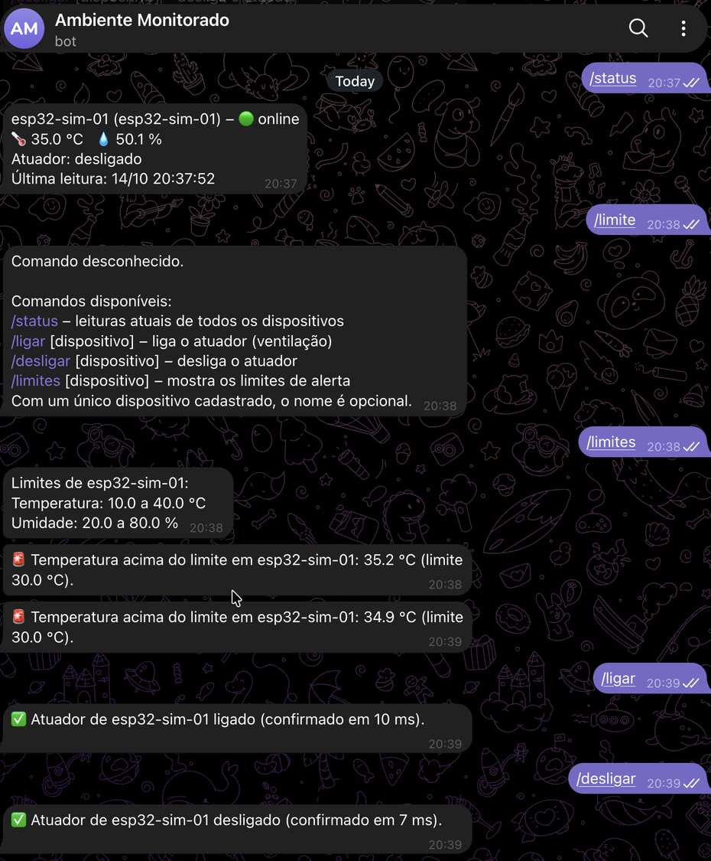
Painel web e Telegram
iot.bruggeongrails.com · acesso com login
/status, /ligar, /desligar, /limites
Notes:
[Integrante 4 · 1 min]
O painel está publicado em iot.bruggeongrails.com, com login. Mostra os valores atuais, o histórico com a faixa dos limites, o controle da ventilação e os limites, que podem ser alterados ali mesmo e são enviados ao ESP32 na hora.
O Telegram faz dois papéis: recebe os alertas e aceita comandos. Quando mandamos /ligar, o bot só responde depois que o ESP32 confirma, e informa quanto tempo levou.

Slide 10
Onde cada parte roda: IaaS, PaaS e SaaS
IaaS
PaaS
SaaS
Nós administramos o sistema
Plataforma pronta, nós só usamos
Software pronto, só configuramos
Máquina virtual Oracle Cloud (São Paulo, 4 núcleos ARM, 24 GB)
Docker, Nginx, PostgreSQL e o back-end
Broker MQTT HiveMQ Cloud (Frankfurt)
Cloudflare: DNS, proxy e HTTPS
Telegram: alertas e comandos
GitHub e Wokwi
Controle total; atualizações e backup são nossos
Até 100 conexões e 10 GB/mês no plano gratuito
Sem SLA nos planos gratuitos
Na prática: o plano gratuito do HiveMQ foi encerrado para novos clientes durante o projeto e sai do ar em 31/12/2026. A saída já está pronta: o mesmo sistema roda com um Mosquitto próprio.
Notes:
[Integrante 4 · 1 min 30 s]
Na análise de nuvem, cada parte cai num modelo. A máquina virtual da Oracle é IaaS: a Oracle entrega a máquina e todo o resto é nosso, de certificado a backup. O broker do HiveMQ é um serviço de plataforma: só criamos as credenciais. Cloudflare, Telegram, GitHub e Wokwi são SaaS.
O compromisso é claro: quanto mais gerenciado, menos trabalho e menos controle. E vivemos isso na prática: no meio do projeto, o HiveMQ encerrou o plano gratuito. Como o back-end fala MQTT padrão, a saída já existe: o próprio projeto sobe um Mosquitto em Docker.

Slide 11
Proposta de SLA e o que o protótipo já entrega
Métrica | Meta | Medido no protótipo
Latência de ingestão (p95) | ≤ 2 s | 448 ms | atende
Entrega do alerta no Telegram (p95) | ≤ 30 s no total | 6,4 s | atende
Comando até a confirmação (p95) | ≤ 5 s | 0,5 s a 2,7 s | atende
Detecção de dispositivo offline | ≤ 60 s | ≈ 3 s | atende
Completude dos dados | ≥ 99 % | 16,8 % (notebook em repouso) | refazer
99,5 %
de disponibilidade mensal: no máximo 3 h 36 min fora do ar
Cenário: 20 farmácias, 40 dispositivos, 24 × 7. Recuperação em até 1 h e perda máxima de 24 h de dados. Crédito de 10 % a 50 % na mensalidade se a meta não for cumprida.
Fonte: indicadores do próprio sistema (/api/metrics), últimas 24 h.
Notes:
[Integrante 4 · 1 min 30 s]
Para o SLA, imaginamos uma rede de 20 farmácias com 40 dispositivos funcionando 24 horas. A meta principal é 99,5% de disponibilidade, ou seja, no máximo 3 horas e meia fora do ar por mês, com crédito na mensalidade se não for cumprida.
O interessante é que o próprio sistema mede esses indicadores. A latência de ingestão ficou em 448 milissegundos, puxada pelo broker estar na Alemanha; o alerta chega em segundos; o comando é confirmado em menos de 3 segundos. A completude ficou baixa porque o dispositivo de teste rodava num notebook que entrou em repouso, então essa medição precisa ser refeita com o hardware ligado direto.
Agora vamos à demonstração.

Slide 12
Demonstração ao vivo
01
02
03
04
05
Painel com o ESP32 online
Temperatura acima de 30 °C
LED vermelho e alerta no Telegram
/ligar pelo celular
Desliga o ESP32: alerta de queda
Notes:
[Integrante 5 conduz · todos participam · 3 min]
ANTES DE COMEÇAR: painel aberto e logado; Wokwi rodando; Telegram aberto no celular espelhado ou na tela.
1. Mostrar o painel com o esp32-sala-01 online e as leituras chegando.
2. No Wokwi, clicar no DHT22 e subir a temperatura para 35 °C. Mostrar o LED vermelho acendendo na hora (decisão da borda).
3. Mostrar o alerta chegando no Telegram e aparecendo no painel.
4. Enviar /ligar pelo Telegram (ou clicar em Ligar ventilação no painel): LED verde acende e o bot responde com o tempo de confirmação.
5. Voltar a temperatura para 24 °C: chega o "Normalizado".
6. Parar a simulação no Wokwi: em poucos segundos chega o alerta de queda (Last Will).
PLANO B: se o Wokwi ou a internet falharem, rodar o simulador em Go (go run ./cmd/simulator) e digitar "t 35" no terminal; o resto da demonstração é igual.

Slide 13
O que aprendemos e o que vem a seguir
Aprendemos
Limitações
Próximos passos
Falha silenciosa custa caro: o firmware passou a registrar erros de leitura
Estado em memória não sobrevive a reinício: alertas ativos foram para o banco
Serviço gratuito muda: ter plano de saída
[Testes no Wokwi; atualizar com a montagem física]
Broker em Frankfurt aumenta a latência
Uma única máquina virtual e sem backup automático
Dispositivo físico com relé e ventilador
Broker na América do Sul ou Mosquitto próprio
Backup diário e monitor externo de disponibilidade
Relatório mensal para a vigilância sanitária
Notes:
[Integrante 5 · 1 min 30 s]
Para fechar: aprendemos que falha silenciosa custa caro, porque no começo o sensor falhava sem dar nenhum sinal; que estado em memória não sobrevive a reinício; e que serviço gratuito pode mudar a qualquer momento.
As limitações principais são [ajustar conforme a montagem física], o broker longe do Brasil e uma única máquina sem backup automatizado. Os próximos passos atacam exatamente isso.

Slide 14
Obrigado. Perguntas?
iot.bruggeongrails.com · github.com/Babiak0/trabalho_IOT
[Integrante 1] · [Integrante 2] · [Integrante 3] · [Integrante 4] · [Integrante 5]
Notes:
[Todos · 5 min de perguntas]
Perguntas prováveis e quem responde:
- Por que MQTT e não HTTP? (Integrante 3) Conexão persistente, mensagens pequenas, QoS, Last Will e comunicação nos dois sentidos sem o dispositivo precisar abrir porta.
- E se a internet da farmácia cair? (Integrante 2) O ESP32 continua decidindo: alarme local e ventilação ligada sozinha; o servidor detecta a queda e avisa no Telegram.
- Quanto custaria em produção? (Integrante 4) Hardware em torno de 80 reais por ponto; nuvem cabe nos planos gratuitos para até cerca de 99 dispositivos, mas sem SLA; em produção, broker e máquina pagos.
- Por que Go? (Integrante 3) Binário único, pouca memória (9 MB) e imagem Docker de 29 MB.

